Slide 1
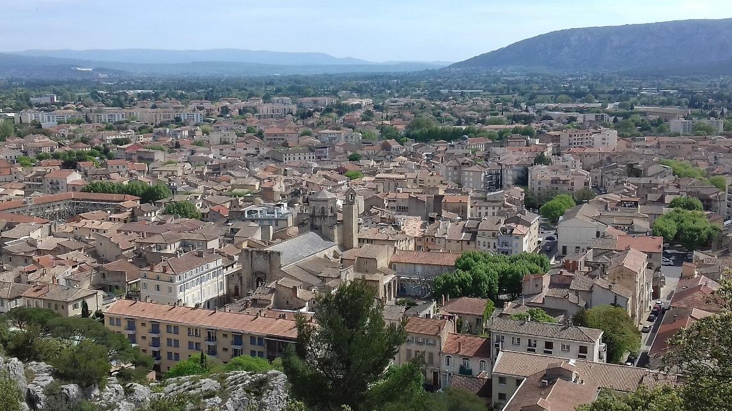
Lorient Vous Présente La Commune de Cavaillon ( Vaucluse )
Panorama de la vieille ville de Cavaillon, photo prise depuis le sommet de la colline Saint-Jacques.

Slide 2
Cavaillon est une commune française du Sud-est de la France, située dans le département de Vaucluse en région Provence-Alpes-Côte d'Azur. La ville est située dans la vallée de la Durance, à l'extrémité ouest de la montagne du Luberon. Ancien siège épiscopal, Cavaillon a fait partie du Comtat Venaissin de 1274 à 1791.

Slide 3
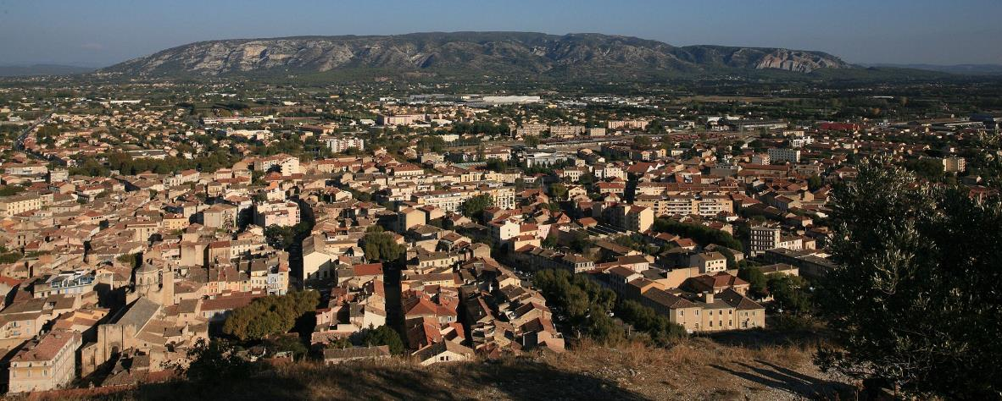
Vue de Cavaillon depuis la colline Saint-Jacques avec le Petit Luberon en fond, orientation pleine est.

Slide 4
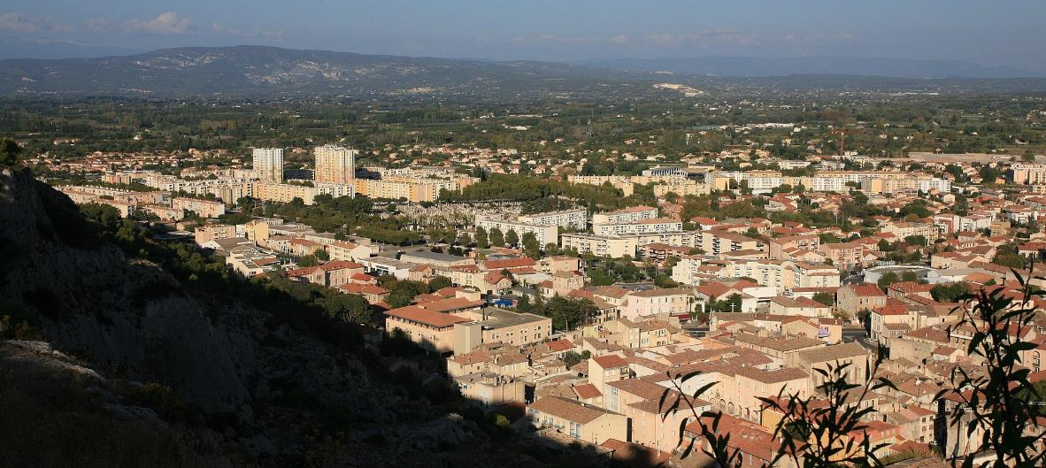
Vue de Cavaillon depuis la colline Saint-Jacques avec les monts de Vaucluse en fond, orientation nord-est.

Slide 5
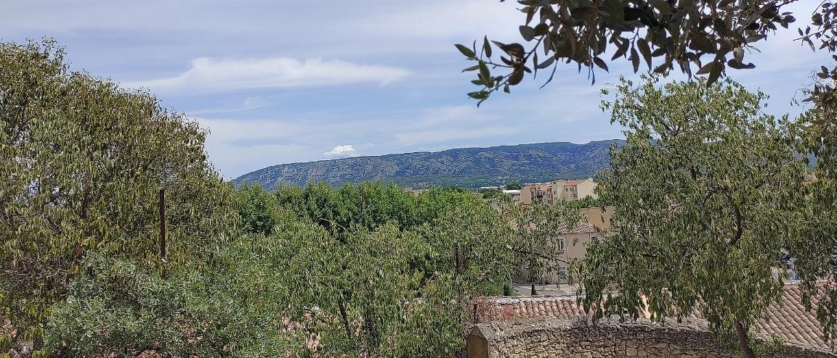
Vue sur le centre-ville et au loin le Petit Luberon depuis le début des escaliers de la montée César de Bus, au bas de la colline Saint-Jacques.

Slide 6
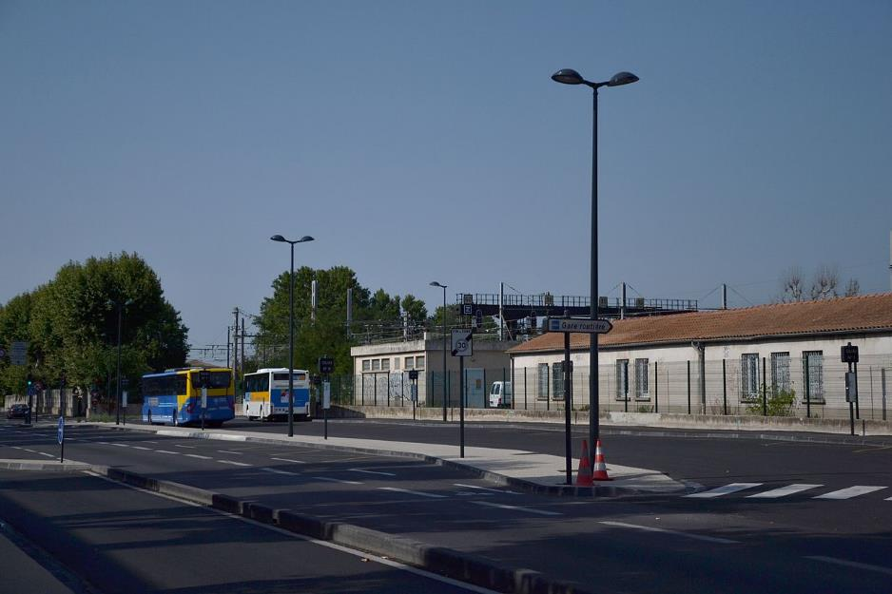
Gare Routière, près de la Gare de Cavaillon

Slide 7
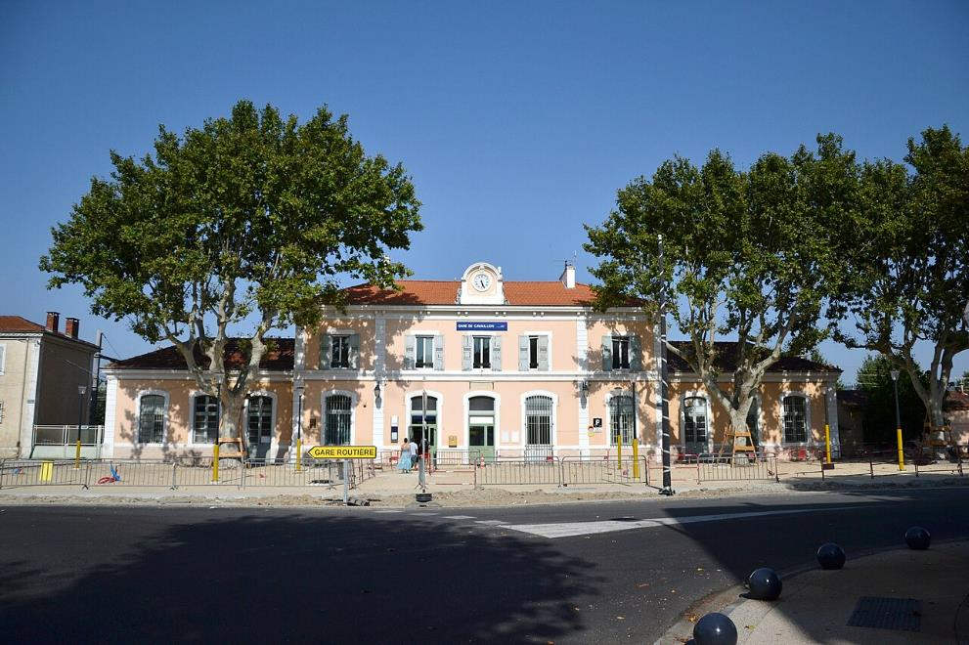
Façade de la gare de Cavaillon

Slide 8
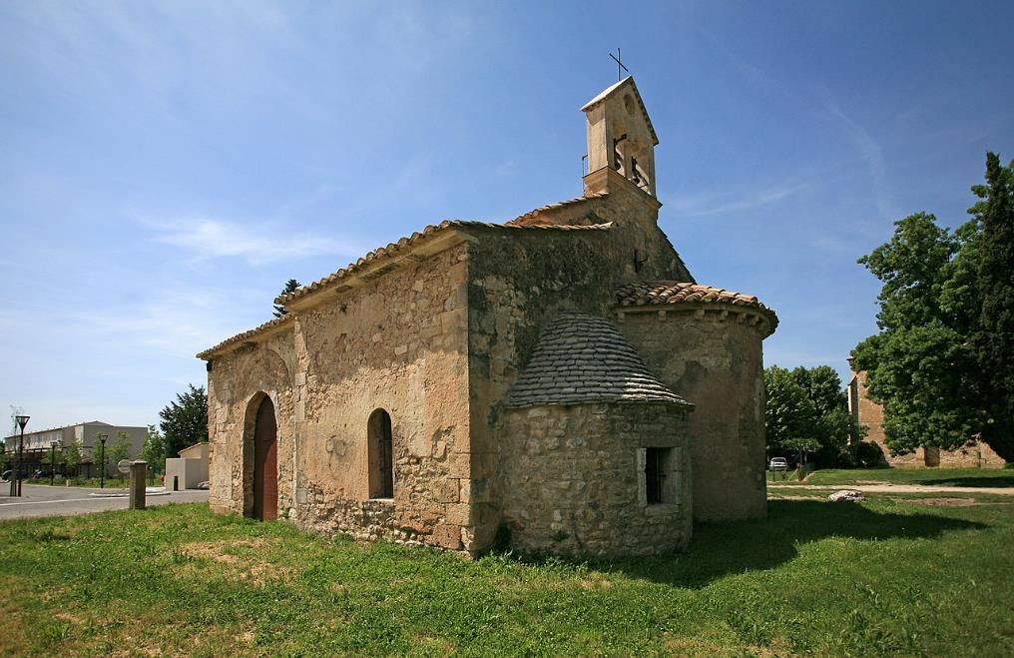
La chapelle des Vignères à Cavaillon

Slide 9
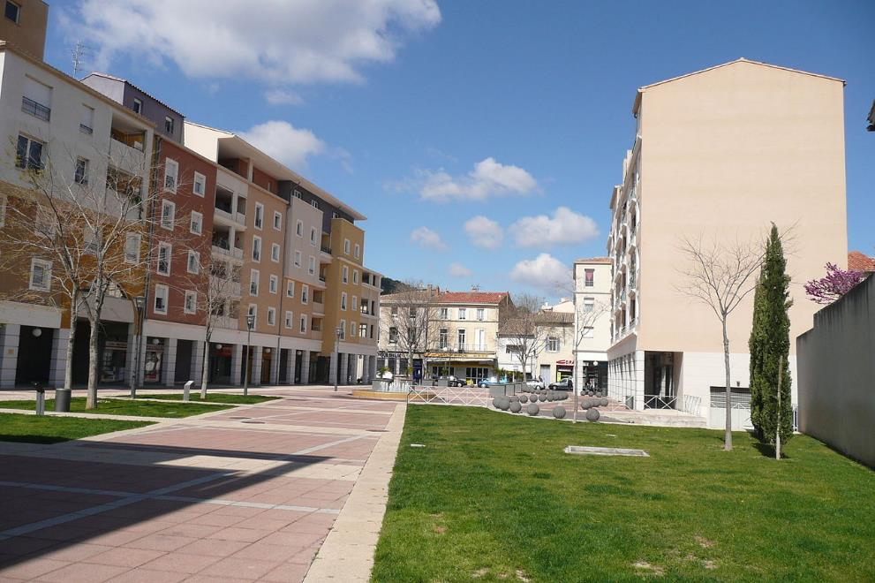
Immeubles récents en centre-ville.

Slide 10
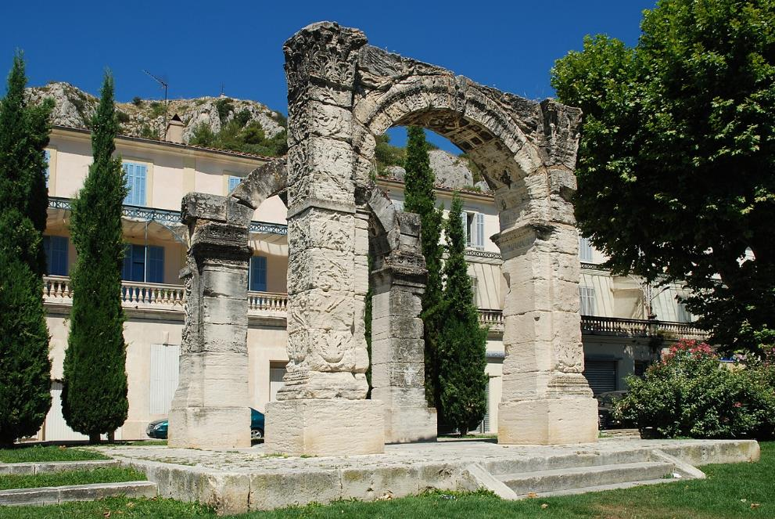
Arc romain de Cavaillon

Slide 11
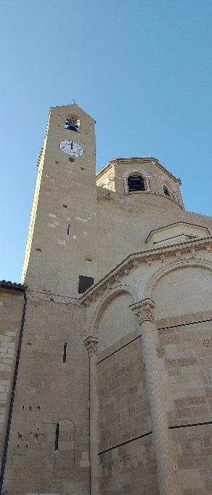
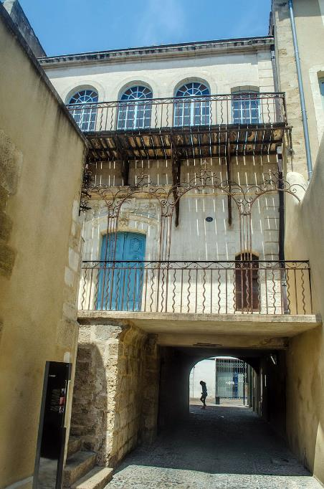
2
Chevet et mur du clocher de la cathédrale, après restauration.
1
La synagogue de Cavaillon sise rue Hébraïque.

Slide 12
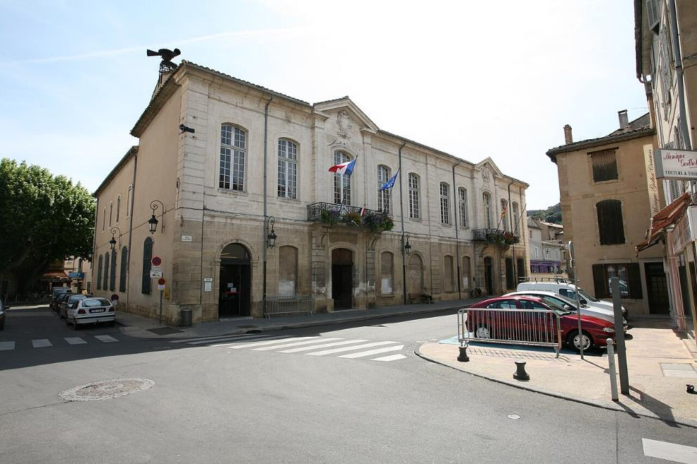
La mairie de Cavaillon.

Slide 13
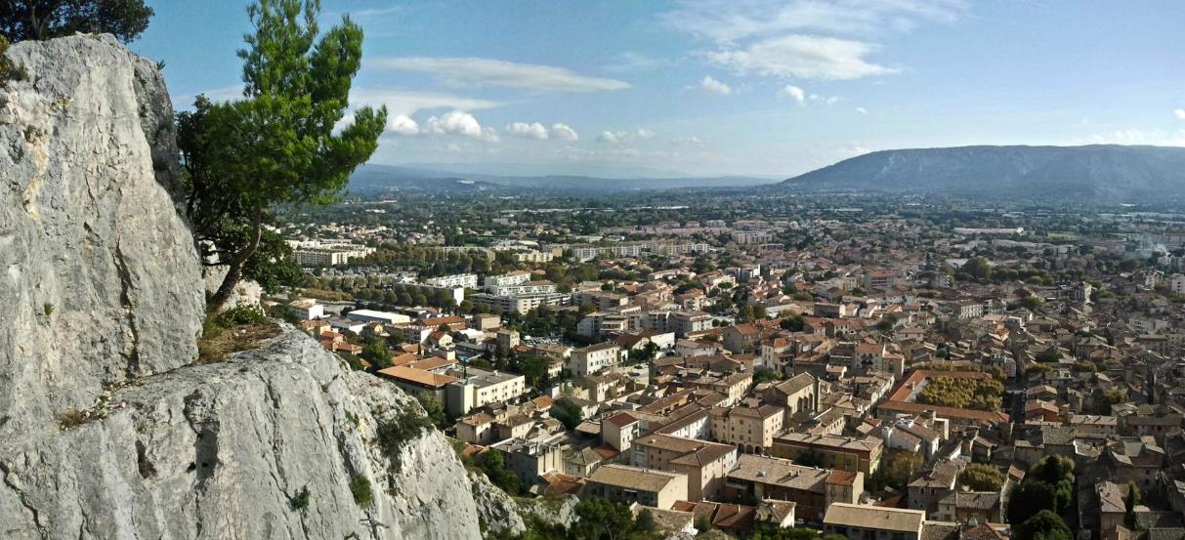
Vue sur Cavaillon depuis la via ferrata.

Slide 14
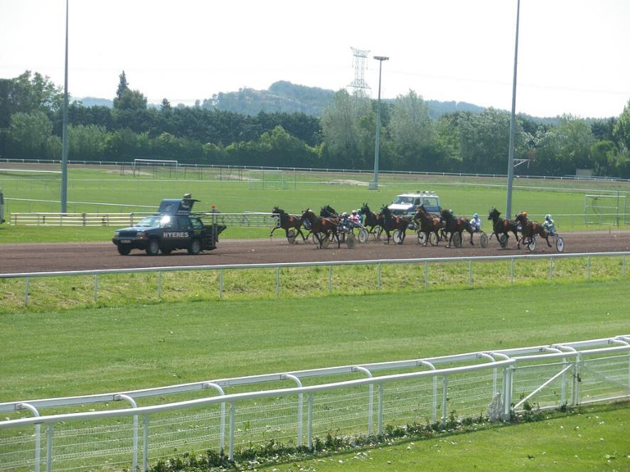
Course à l'hippodrome de Cavaillon.

Slide 15
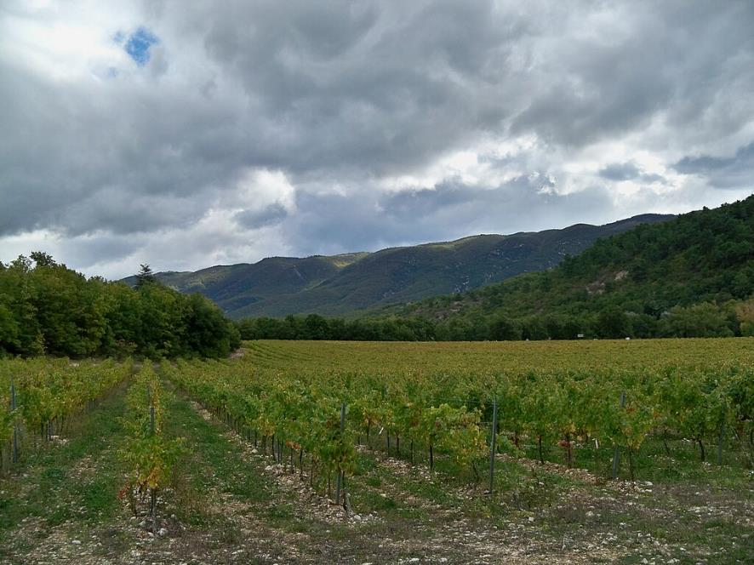
: vignes en Luberon, Vaucluse, France

Slide 16
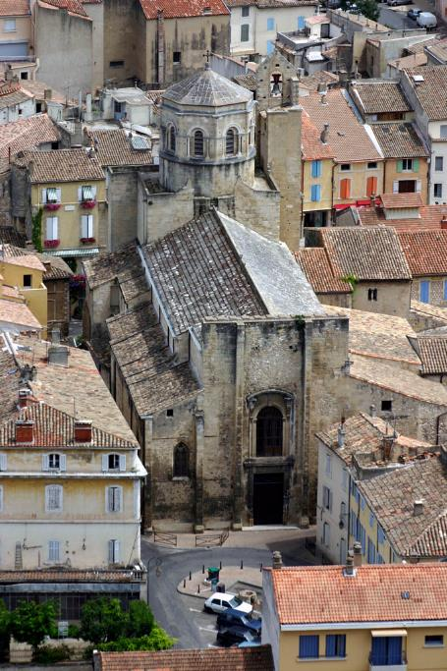
La cathédrale Notre-Dame et Saint-Véran, avant rénovation.

Slide 17
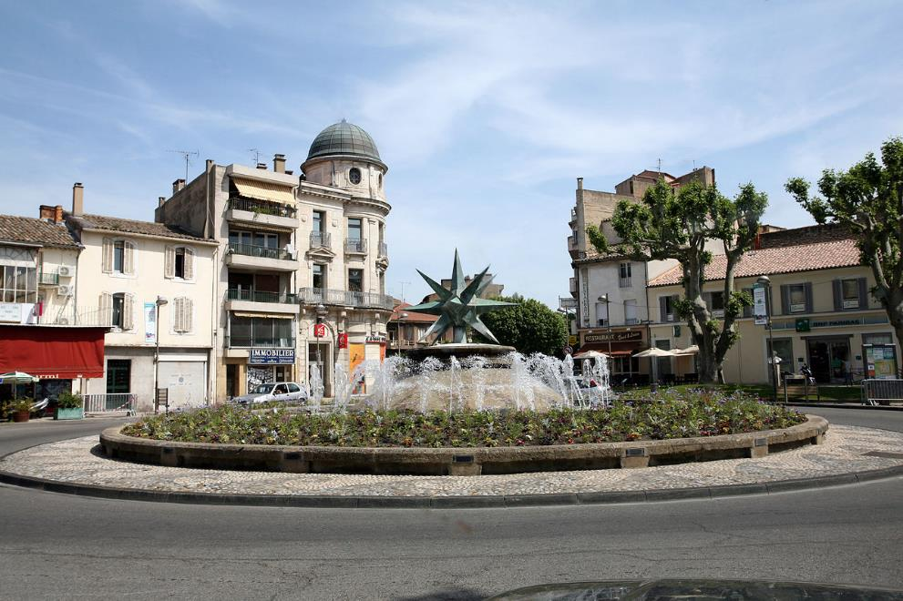
L'Étoile sur la place Gambetta.

Slide 18
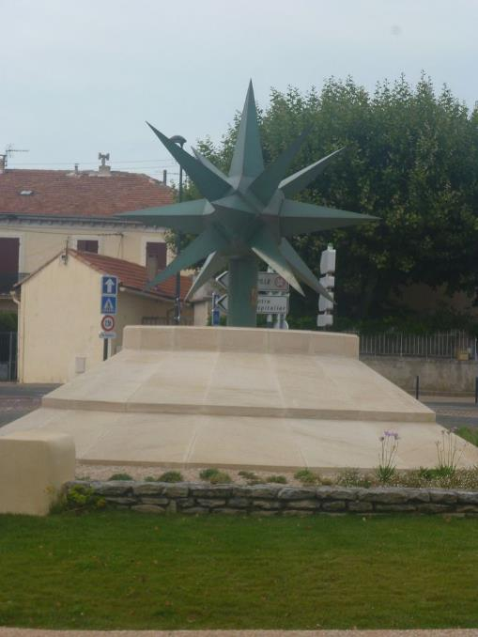
L'Étoile sur le carrefour Bellevue.

Slide 19
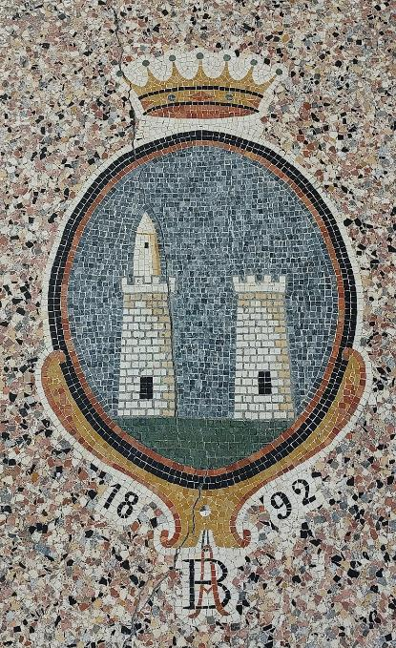
Blason de la commune de Cavaillon, Hôtel de ville de Cavaillon.

Slide 20
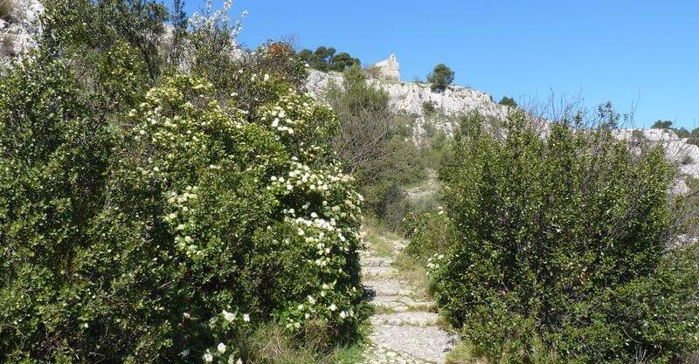

Slide 21
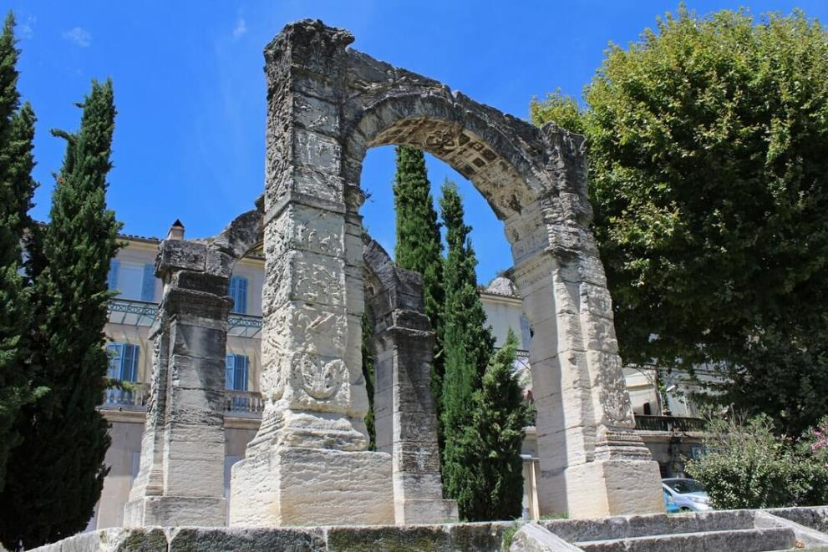
L'Arc romain

Slide 22
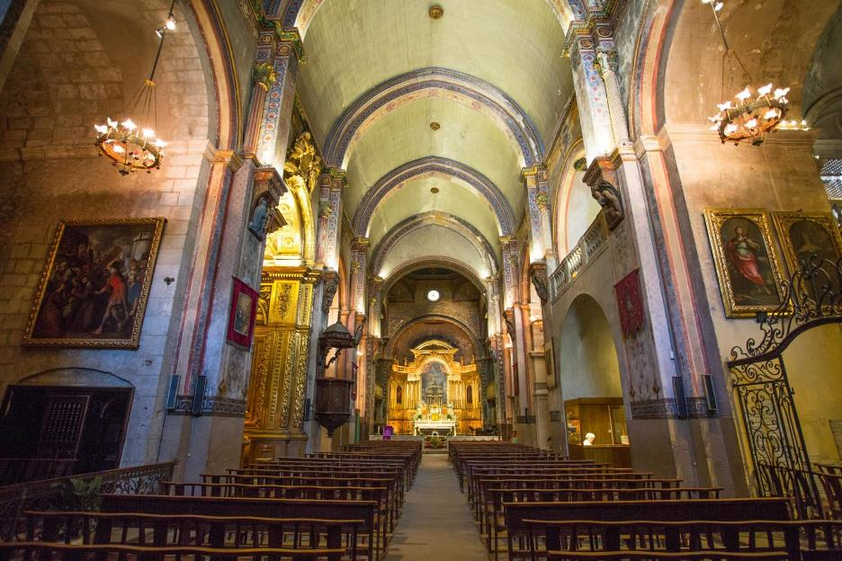
La Cathédrale Notre Dame et Saint Véran

Slide 23
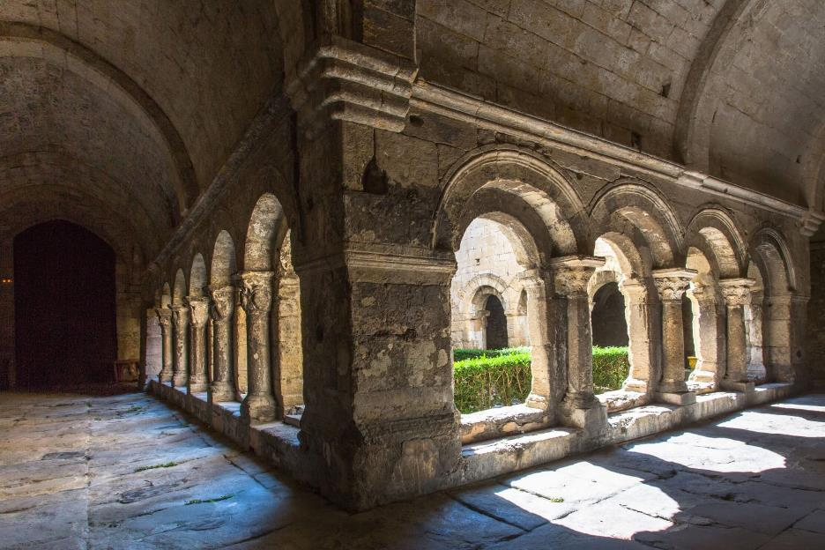
Son cloître du XIIème siècle, espace de quiétude et de charme, ouvre l'accès à l'intérieur de l'édifice au décor datant en majeure partie du 17ème siècle.

Slide 24
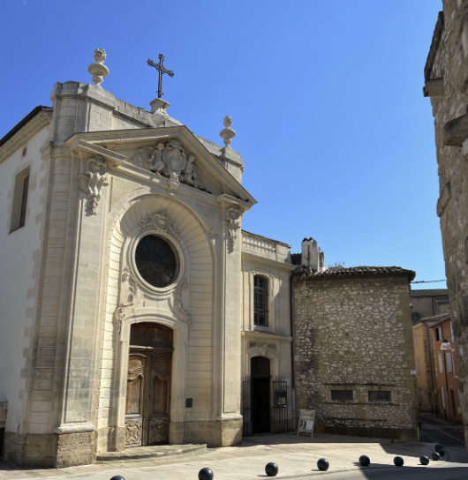
L’hôtel Dieu
Le musée de l'Hôtel-Dieu et sa chapelle (construite en 1755) est un ancien hôpital racheté début XXè s. par une famille Cavaillonnaise, les Jouve. Il présente les collections archéologiques de Cavaillon et sa région. Actuellement, la chapelle abrite un musée lapidaire et un espace d'expositions.

Slide 25
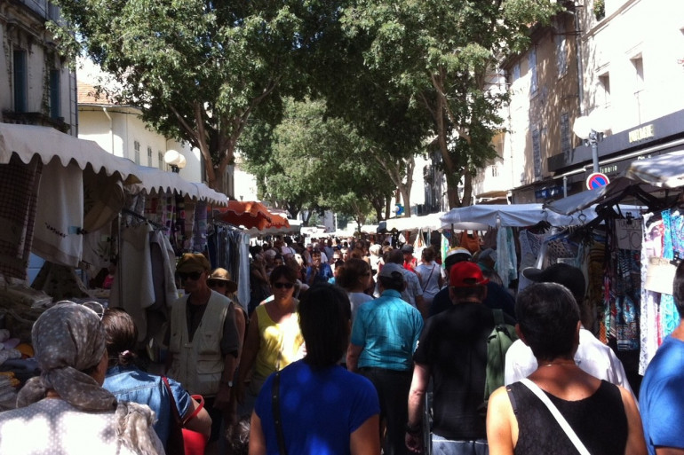
le marché de Cavaillon et ses melons

Slide 26
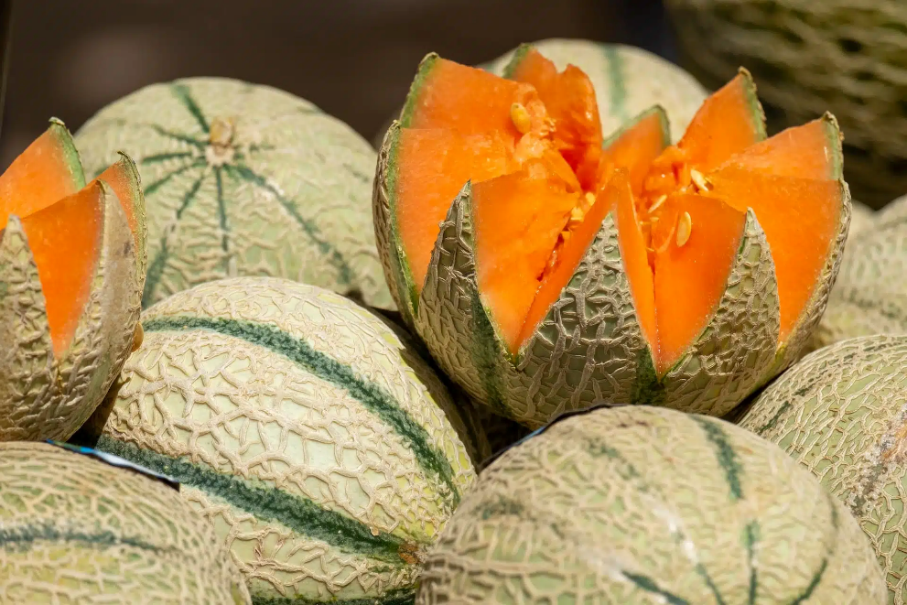
Melon de Cavaillon

Slide 27
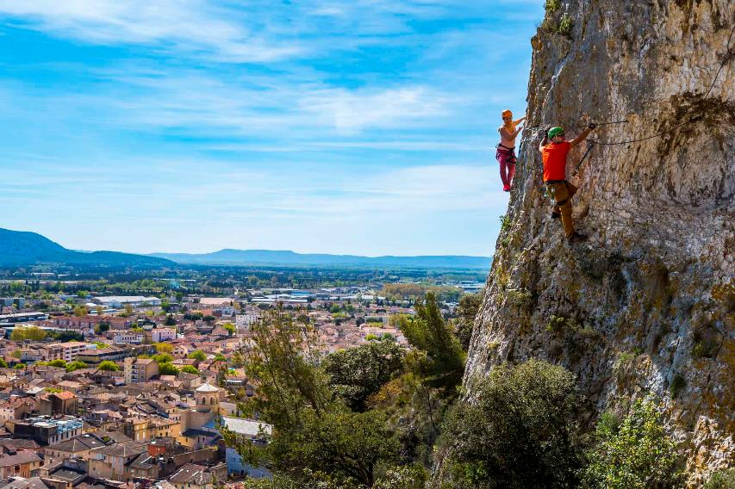

Slide 28
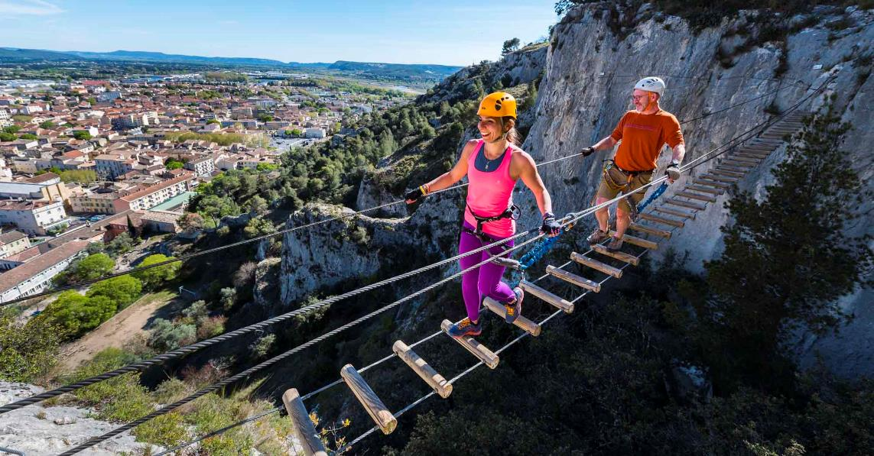

Slide 29
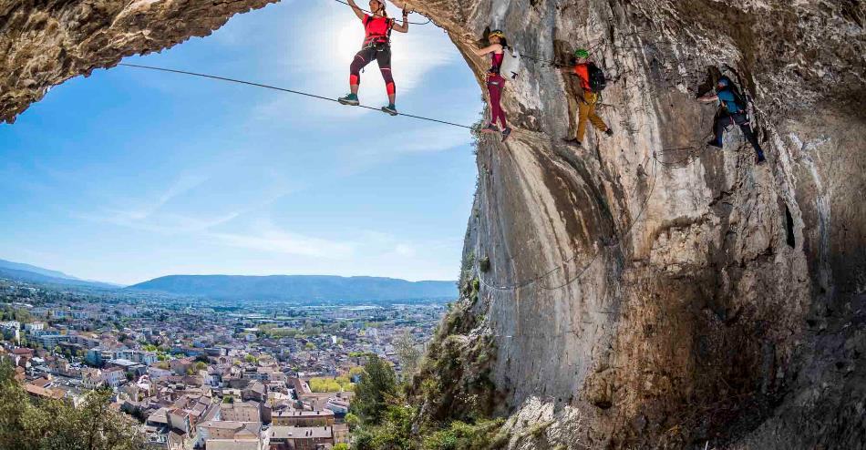
Lorient Vous A Présenté La Commune De Cavaillon ( Vaucluse )
Les Images Et Le son Du Net
Daniel

